Slide 1
HỌC SÂU
ĐỒ ÁN CUỐI KÌ
Người hướng dẫn:
PGS.TS: Lê Anh Cường
Người thực hiện:
Chung Thái Kiệt 52200140
Lê Hân 52200155
Huỳnh Thanh Bảo Ngọc 52200153

Slide 2
Nội dung
Self-Attention
Multi-Head Attention
Multi-Query Attention
Group-Query Attention
Linear Attention
Sparse Attention
RoPE
OCR

Slide 3
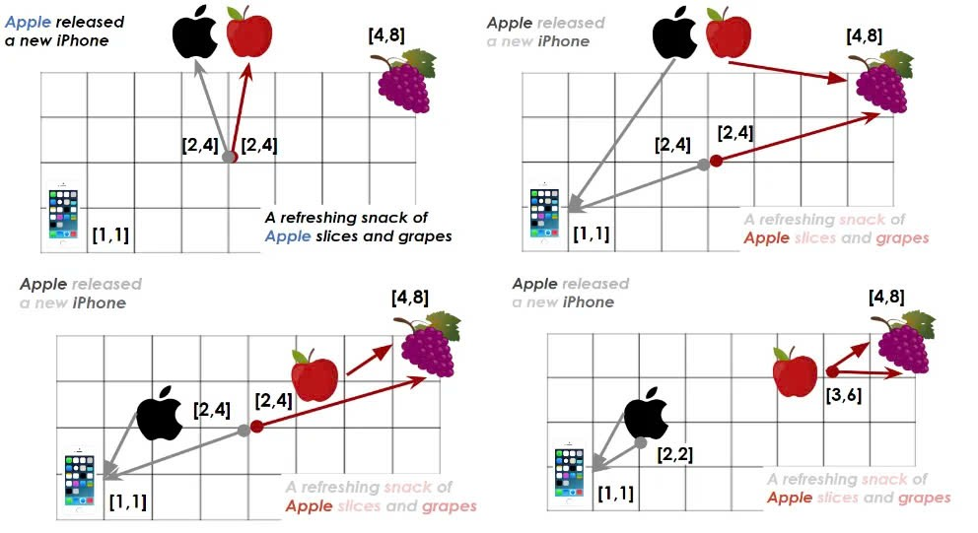
Self-Attention
Self-Attention: Dựa trên các vector Embedding ban đầu (có kết hợp thông tin vị trí), Self-Attention cho phép mô hình xem xét toàn bộ ngữ cảnh của câu. Nó tính toán mức độ liên kết giữa từ đang xét với mọi từ khác trong câu đó, từ đó điều chỉnh vector biểu diễn của từ để nó phản ánh đúng nghĩa trong bối cảnh cụ thể.

Slide 4
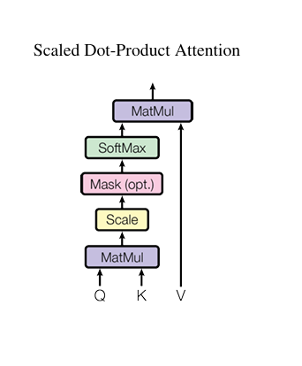

Các bước thực hiện
$$Attention\left(Q,K,V\right)=softmax\left(\frac{QK^{T}}{\sqrt{d_{k}}}\right)V$$
Mô hình sử dụng phép nhân ma trận (matmul) truy vấn và khóa để xác định mức độ liên quan và sử dụng giá trị để thực hiện cập nhật dựa trên mức độ liên quan đó.

Slide 5
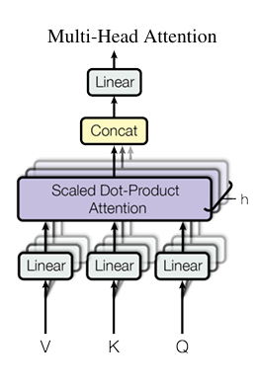
Multi-Head Attention
$${head}_{i}=Attention\left(Q , W_{i}^{Q} , KW_{i}^{K} VW_{i}^{V}\right)$$
"Multi-head attention chạy song song nhiều đầu chú ý riêng biệt. Mỗi đầu có các ma trận truy vấn, khóa và giá trị riêng biệt. Bằng cách chạy song song nhiều đầu, mô hình có khả năng tìm hiểu nhiều cách riêng biệt khác nhau mà ngữ cảnh có thể thay đổi ý nghĩa của một từ. Các thay đổi được đề xuất từ mỗi đầu sau đó được tổng hợp lại để cập nhật vector nhúng ban đầu.

Slide 6
Ưu điểm và nhược điểm
Ưu điểm | Nhược điểm
Biểu diễn đa chiều (multi-representation) – mỗi head học một kiểu tương tác khác nhau giữa các token | Tốn tài nguyên – nhiều phép nhân ma trận → tăng chi phí tính toán và bộ nhớ
Nắm bắt mối quan hệ phức tạp – attention có thể chú ý đến các vị trí khác nhau trong cùng một thời điểm | Chia nhỏ embedding – mỗi head chỉ thấy một phần nhỏ của thông tin đầu vào
Cải thiện hiệu suất mô hình – tăng độ chính xác trong hầu hết các tác vụ NLP | Thời gian huấn luyện lâu hơn – so với Single-Head hoặc MQA/GQA
Hỗ trợ song song hóa – dễ tối ưu GPU khi tính toán đồng thời nhiều head | Không hiệu quả nếu số head quá lớn – hiệu quả tăng dần đều đến mức bão hòa
Được sử dụng rộng rãi – là thành phần tiêu chuẩn trong hầu hết mô hình mạnh như BERT, GPT, LLaMA | Có thể thừa thãi với mô hình nhỏ – không tối ưu với tài nguyên thấp

Slide 7
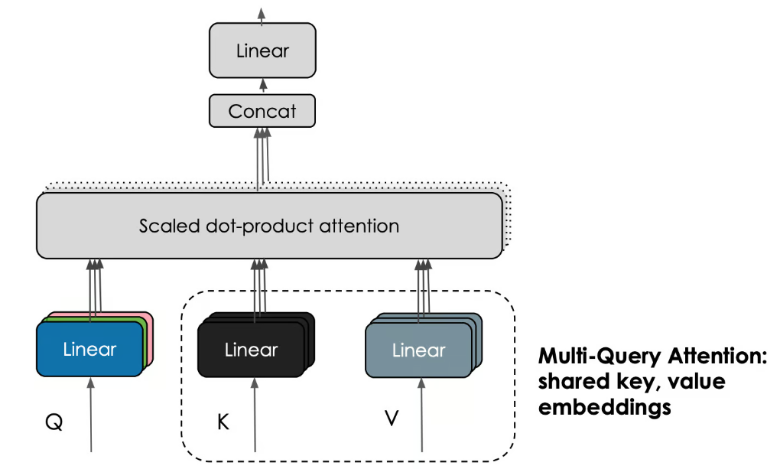
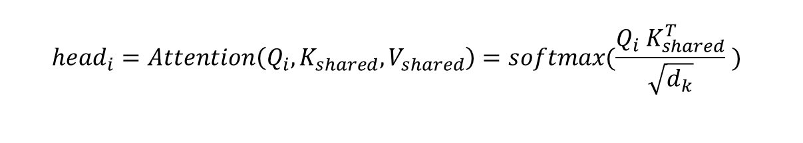
Multi-Query Attention
$$head_{i}=Attention\left(Q_{i},K_{shared}, V_{shared}\right)=softmax(\frac{Q_{i} K_{shared}^{T}}{\sqrt{d_{k}}} )$$

Slide 8
Ưu điểm và nhược điểm
Ưu điểm | Nhược điểm
Giảm chi phí tính toán – vì chỉ dùng một cặp K/V cho tất cả các Q-heads | Giảm tính đa dạng biểu diễn – tất cả Q-head dùng chung thông tin từ 1 K/V
Tiết kiệm bộ nhớ đáng kể – đặc biệt quan trọng khi xử lý chuỗi dài | Khó học mối quan hệ phức tạp – vì mất khả năng tương ứng 1-1 giữa Q và K/V
Tăng tốc độ suy luận (inference) – rất phù hợp với mô hình sinh văn bản thời gian thực | Có thể làm giảm độ chính xác – trong các tác vụ yêu cầu attention đa dạng
Triển khai đơn giản hơn – ít ma trận hơn, dễ tối ưu hóa GPU/TPU | Không tận dụng tối đa embedding – do không chia K/V theo từng Q-head
Phù hợp với mô hình quy mô rất lớn – như LLM với hàng tỷ tham số | Không linh hoạt như GQA hoặc Multi-head trong biểu diễn nhiều mối quan hệ

Slide 9
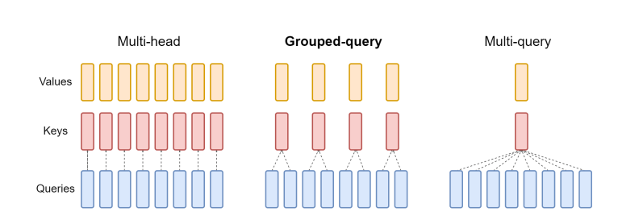
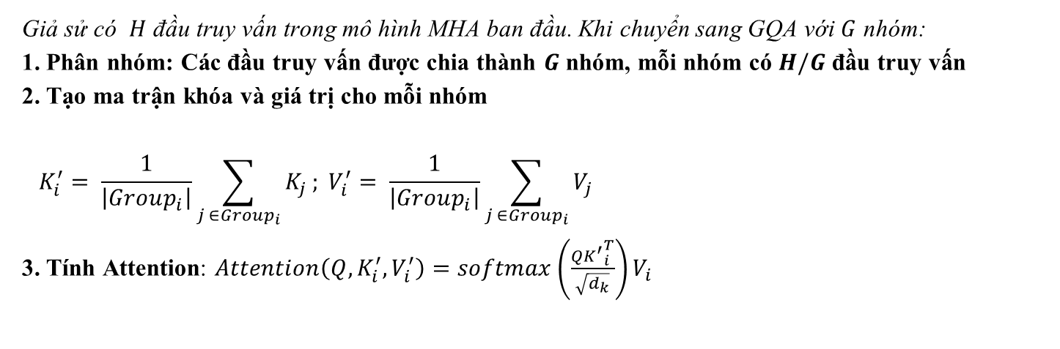
Group-Query Attention
Giả sử có $H$ đầu truy vấn trong mô hình MHA ban đầu. Khi chuyển sang GQA với $G$ nhóm:
1. Phân nhóm: Các đầu truy vấn được chia thành $G$ nhóm, mỗi nhóm có $H/G$ đầu truy vấn
2. Tạo ma trận khóa và giá trị cho mỗi nhóm
$$K_{i}^{′}= \frac{1}{\left|Group_{i}\right|}\sum_{j ∈Group_{i}}{K_{j}}; V_{i}^{′}= \frac{1}{\left|Group_{i}\right|}\sum_{j ∈Group_{i}}{V_{j}}$$
3. Tính Attention: $Attention\left(Q, K_{i}^{′}, V_{i}^{′}\right)=softmax\left(\frac{Q{K^{′}}_{i}^{T}}{\sqrt{d_{k}}}\right)V_{i}$

Slide 10
Ưu điểm và nhược điểm
Ưu điểm (GQA) | Nhược điểm (GQA)
Cân bằng giữa tính đa dạng và tiết kiệm tài nguyên: Chia nhóm query heads, mỗi nhóm dùng chung một cặp K/V — đa dạng hơn MQA mà tiết kiệm hơn Multi-head đầy đủ. | Chi phí tính toán và bộ nhớ cao hơn MQA: Khi tăng số nhóm, tổng K/V phải lưu và tính toán cũng tăng, tiêu tốn thêm tài nguyên.
Cải thiện chất lượng attention: Mỗi nhóm có thể học các mối quan hệ khác nhau, giảm giới hạn “1-1” của MQA, bắt được đa dạng pattern hơn. | Phức tạp hơn MQA: Cần tinh chỉnh số nhóm (hyperparameter tuning), triển khai và tìm cấu hình tối ưu tốn thời gian.
Hiệu năng thực thi tốt: Vẫn ít kernel và bước memory-fetch hơn Multi-head đầy đủ, dẫn tới latency thấp hơn khi inference. | Đa dạng biểu diễn chưa đạt Multi-head: Dù có nhiều nhóm, GQA vẫn thiếu linh hoạt so với Multi-head attention đầy đủ trong các tác vụ đòi hỏi cực kỳ đa dạng.
Dễ điều chỉnh theo nhu cầu: Số nhóm làm siêu tham số, có thể tùy biến trade-off giữa tốc độ và chất lượng — phù hợp với nhiều quy mô model và tài nguyên. | Khó tối ưu hóa co-location trên hardware: Nhiều nhóm K/V yêu cầu bố trí bộ nhớ phức tạp để tận dụng cache/bandwidth trên GPU/TPU.

Slide 11
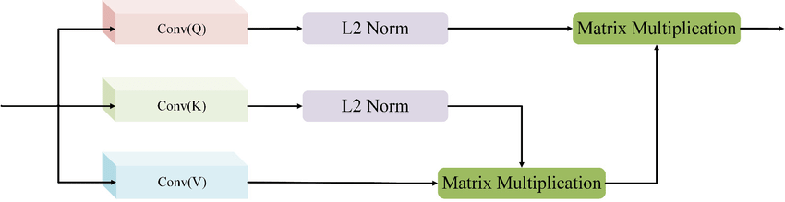
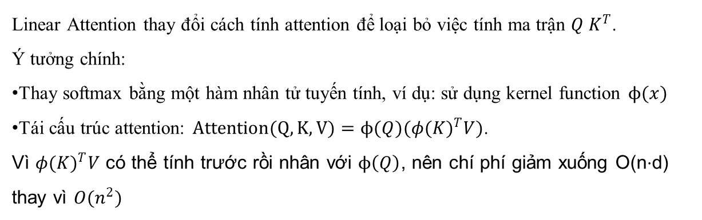
Linear Attention
Tính $Q\left(K^{T}V\right)$thay vì $\left(QK^{T}\right)V$
Linear Attention thay đổi cách tính attention để loại bỏ việc tính ma trận $Q K^{T}$.
Ý tưởng chính:
Thay softmax bằng một hàm nhân tử tuyến tính, ví dụ: sử dụng kernel function $ϕ(x)$
Tái cấu trúc attention: $Attention(Q,K,V)=ϕ(Q)(φ{(K)}^{T}V)$.
Vì $φ{(K)}^{T}V$ có thể tính trước rồi nhân với $ϕ\left(Q\right)$, nên chí phí giảm xuống O(n⋅d) thay vì $O(n^{2})$

Slide 12
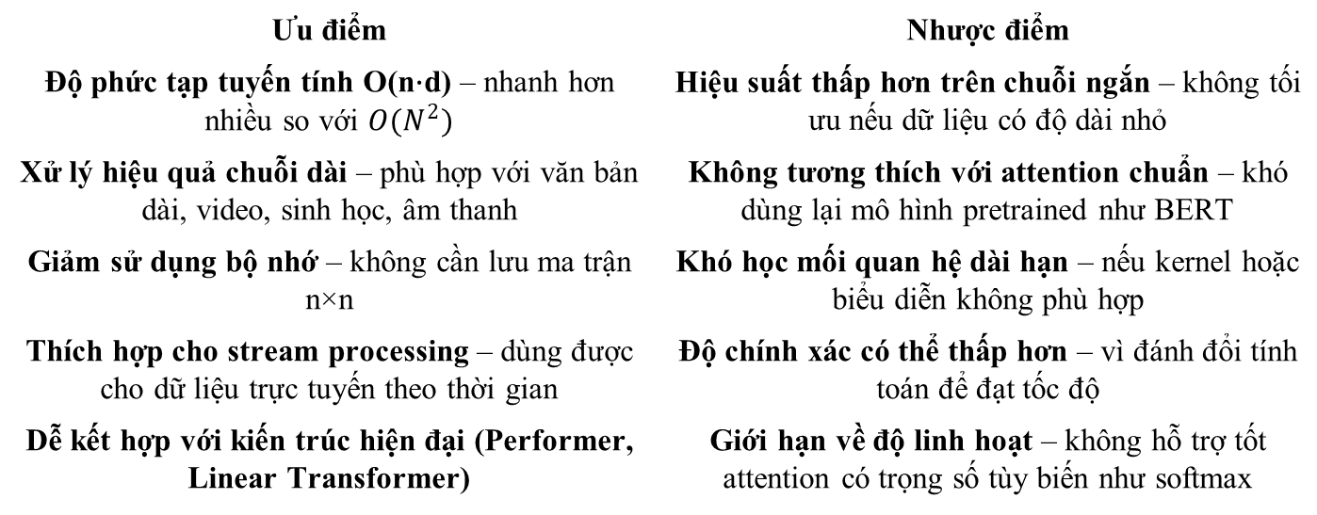
Ưu điểm và nhược điểm
Ưu điểm | Nhược điểm
Độ phức tạp tuyến tính O(n⋅d) – nhanh hơn nhiều so với $O(N^{2})$ | Hiệu suất thấp hơn trên chuỗi ngắn – không tối ưu nếu dữ liệu có độ dài nhỏ
Xử lý hiệu quả chuỗi dài – phù hợp với văn bản dài, video, sinh học, âm thanh | Không tương thích với attention chuẩn – khó dùng lại mô hình pretrained như BERT
Giảm sử dụng bộ nhớ – không cần lưu ma trận n×n | Khó học mối quan hệ dài hạn – nếu kernel hoặc biểu diễn không phù hợp
Thích hợp cho stream processing – dùng được cho dữ liệu trực tuyến theo thời gian | Độ chính xác có thể thấp hơn – vì đánh đổi tính toán để đạt tốc độ
Dễ kết hợp với kiến trúc hiện đại (Performer, Linear Transformer) | Giới hạn về độ linh hoạt – không hỗ trợ tốt attention có trọng số tùy biến như softmax

Slide 13
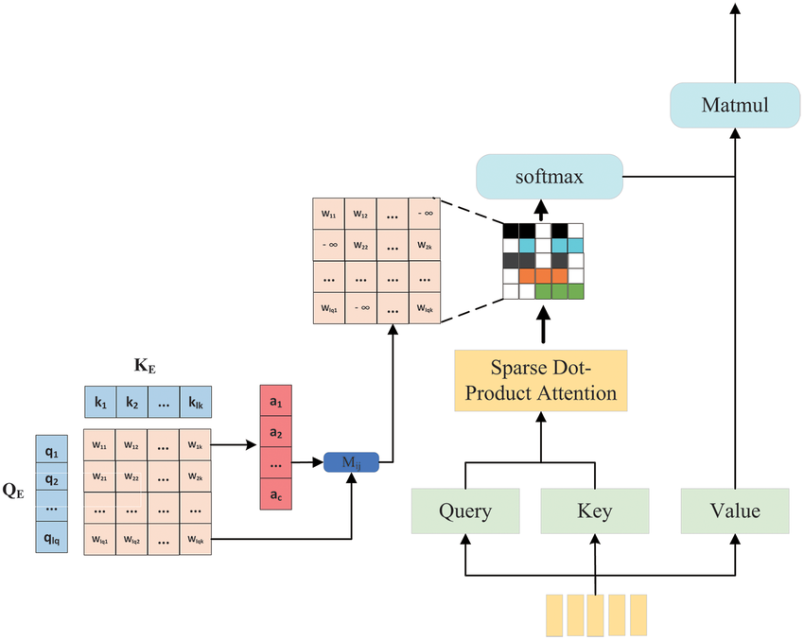
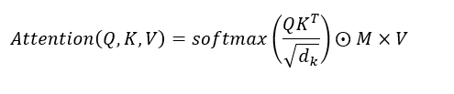
Sparse Attention
Sparse Attention: Giới hạn số lượng kết nối attention,
Ví dụ: mỗi token chỉ nhìn một số lượng token gần kề hoặc theo một pattern cụ thể (block, stride...).

Slide 14
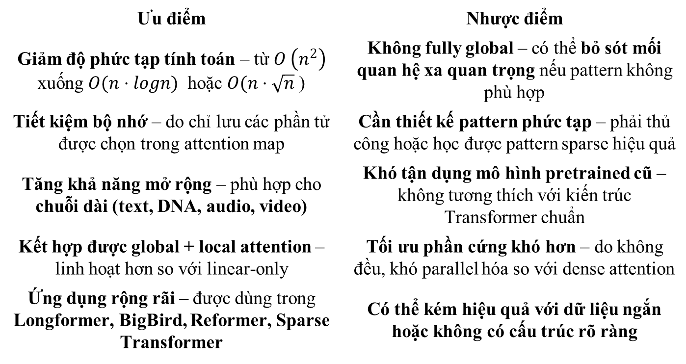
Ưu điểm và nhược điểm
Ưu điểm | Nhược điểm
Giảm độ phức tạp tính toán – từ $O \left(n^{2}\right)$ xuống $O(n⋅logn)$ hoặc $O(n⋅\sqrt{n}$ ) | Không fully global – có thể bỏ sót mối quan hệ xa quan trọng nếu pattern không phù hợp
Tiết kiệm bộ nhớ – do chỉ lưu các phần tử được chọn trong attention map | Cần thiết kế pattern phức tạp – phải thủ công hoặc học được pattern sparse hiệu quả
Tăng khả năng mở rộng – phù hợp cho chuỗi dài (text, DNA, audio, video) | Khó tận dụng mô hình pretrained cũ – không tương thích với kiến trúc Transformer chuẩn
Kết hợp được global + local attention – linh hoạt hơn so với linear-only | Tối ưu phần cứng khó hơn – do không đều, khó parallel hóa so với dense attention
Ứng dụng rộng rãi – được dùng trong Longformer, BigBird, Reformer, Sparse Transformer | Có thể kém hiệu quả với dữ liệu ngắn hoặc không có cấu trúc rõ ràng

Slide 15
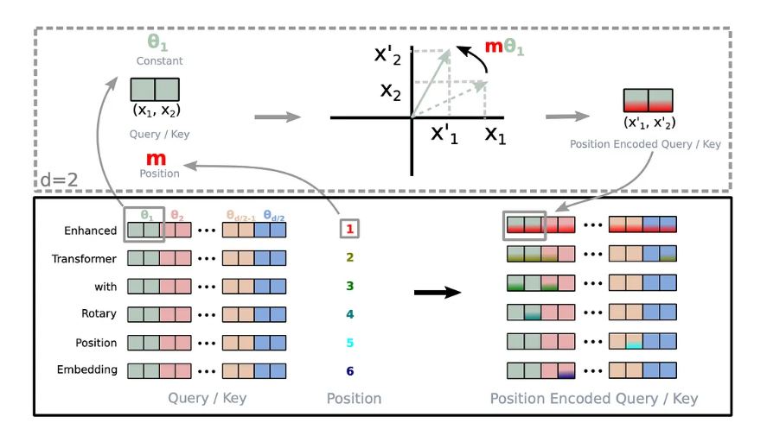
Attention + RoPE (Rotary Positional Embedding)
RoPE (Rotary Positional Embedding) là phương pháp mã hóa vị trí bằng phép quay vector trong không gian vector 2 chiều, để truyền đạt thông tin vị trí vào các vector Query/Key.
Khác với cách cộng trực tiếp positional encoding (như trong Transformer gốc), RoPE nhân các vector Q/K với một ma trận quay phụ thuộc vào vị trí, giúp mô hình biểu diễn tốt hơn mối quan hệ tuần tự (relative position) giữa các token.

Slide 16
Ưu điểm và nhược điểm
Ưu điểm | Nhược điểm
Biểu diễn tương đối vị trí – mô hình học được khoảng cách giữa các token, không chỉ là vị trí tuyệt đối | Khó trực quan hóa – vì sử dụng phép quay trong không gian vector, khó giải thích hơn sin/cos
Không cần thêm embedding vị trí riêng biệt – vì được nhúng trực tiếp vào Q/K | Không dùng được cho mô hình không tuần tự – vì RoPE gắn chặt với thứ tự tuần tự
Mở rộng chuỗi dài mượt mà hơn – dễ extrapolate ra beyond 2048 tokens nếu điều chỉnh tần số hợp lý | Không tương thích hoàn toàn với positional bias hoặc encoding khác nếu trộn lẫn
Dễ tích hợp vào Transformer – thay vì cộng positional encoding, RoPE nhân phép quay trực tiếp vào Q/K | Độ chính xác giảm nếu không khớp embedding/tần số – cần hiệu chỉnh kỹ khi tăng chiều dài
Hỗ trợ tốt cho decoding tuần tự (autoregressive) – như trong GPT | Khó dùng lại trong các kiến trúc khác như BERT-style bidirectional attention

Slide 17
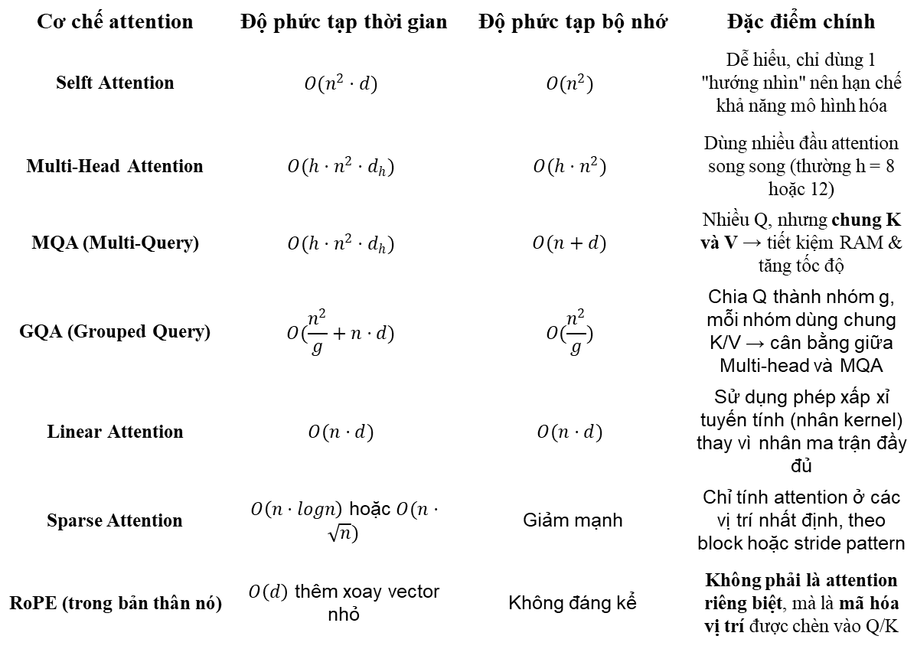
So sánh độ phức tạp
Cơ chế attention | Độ phức tạp thời gian | Độ phức tạp bộ nhớ | Đặc điểm chính
Selft Attention | $$O(n^{2}⋅d)$$ | $$O(n^{2})$$ | Dễ hiểu, chỉ dùng 1 "hướng nhìn" nên hạn chế khả năng mô hình hóa
Multi-Head Attention | $$O(h⋅n^{2}⋅d_{h})$$ | $$O(h⋅n^{2})$$ | Dùng nhiều đầu attention song song (thường h = 8 hoặc 12)
MQA (Multi-Query) | $$O(h⋅n^{2}⋅d_{h})$$ | $$O(n+d)$$ | Nhiều Q, nhưng chung K và V → tiết kiệm RAM & tăng tốc độ
GQA (Grouped Query) | $$O(\frac{n^{2}}{g}+n⋅d)$$ | $$O(\frac{n^{2}}{g})$$ | Chia Q thành nhóm g, mỗi nhóm dùng chung K/V → cân bằng giữa Multi-head và MQA
Linear Attention | $$O(n⋅d)$$ | $$O(n⋅d)$$ | Sử dụng phép xấp xỉ tuyến tính (nhân kernel) thay vì nhân ma trận đầy đủ
Sparse Attention | $O\left(n⋅logn\right)$ hoặc $O(n⋅\sqrt{n})$ | Giảm mạnh | Chỉ tính attention ở các vị trí nhất định, theo block hoặc stride pattern
RoPE (trong bản thân nó) | $O\left(d\right)$ thêm xoay vector nhỏ | Không đáng kể | Không phải là attention riêng biệt, mà là mã hóa vị trí được chèn vào Q/K

Slide 18
Dịch máy: Dataset
Dữ liệu: là cặp câu song ngữ Anh – Việt được lấy từ Tatoeba.
Mục đích: dịch câu từ tiếng Anh sang tiếng Việt.
Tiếng Anh | Tiếng Việt
Run! | Chạy!
I heard you. | Tôi nghe bạn rồi.
You'd better get up early. | Bạn nên dậy sớm.
In 2009, Selena Gomez became the youngest person to be named a United Nations Children's Fund Ambassador in the United States. | Vào năm 2009, Selena Gomez đã được lựa chọn để trở thành Đại sứ trẻ nhất của Quỹ Nhi đồng Liên hợp quốc tại Mỹ.

Slide 19
Dịch máy: Dataset
 | Tiếng Anh | Tiếng Việt
Count | 7542 | 7542
Mean | 6.495890 | 8.315434
Std | 2.563072 | 3.274892
Min | 1 | 1
25% | 5 | 6
50% | 6 | 8
75% | 8 | 10
max | 32 | 35

Slide 20
Thực nghiệm
Transformer: Transformer encoder-decoder (6 lớp), BPE.
Cơ chế | Train Loss | Val Loss | BLEU | ROUGE-1 | ROUGE-2 | ROUGE-L | Time
Self-Attention | 3.009 | 4.5 | 6.6 | 0.47 | 0.22 | 0.415 | 21.98
MQA | 2.69 | 4.38 | 16.14 | 0.48 | 0.23 | 0.419 | 19.19
GQA | 3.011 | 4.4 | 7.9 | 0.43 | 0.2 | 0.38 | 22.37
Sparse | 2.48 | 4.35 | 8.2 | 0.5 | 0.26 | 0.44 | 19.95

Slide 21
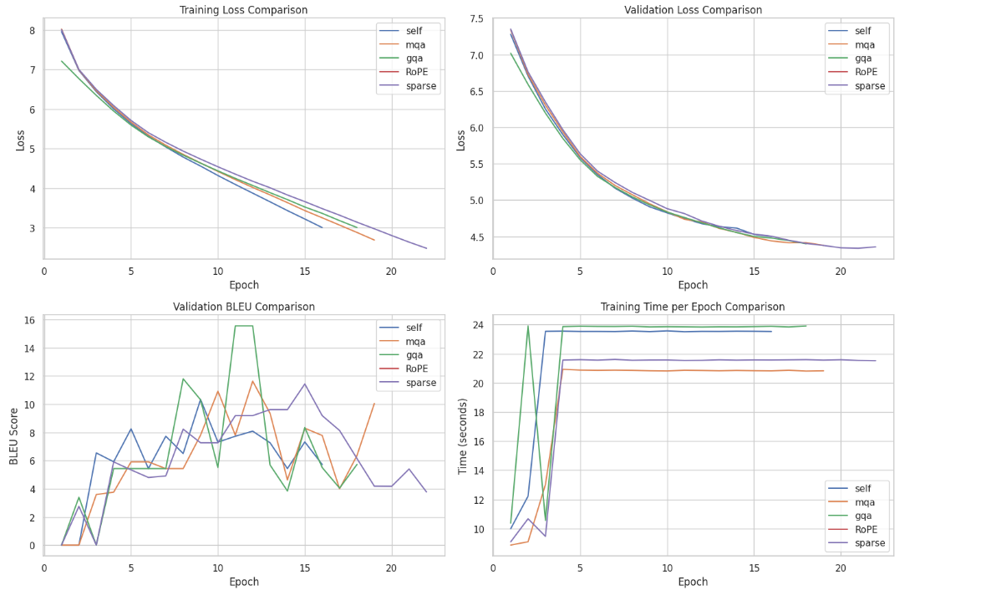
Thực nghiệm

Slide 22
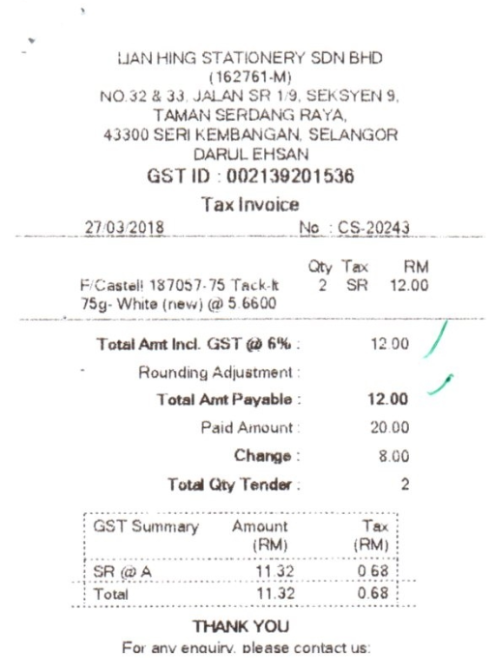
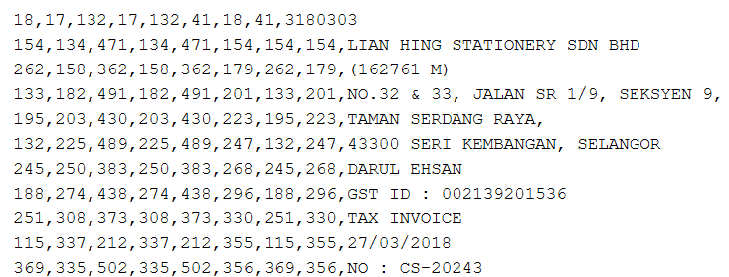
OCR: dataset
Dữ liệu gồm 973 hình, mỗi hình gồm một file jpg để lưu ảnh, và một file txt lưu thông tin OCR

Slide 23
OCR: dataset
Dữ liệu gồm 973 hình, mỗi hình gồm một file jpg để lưu ảnh, và một file txt lưu thông tin OCR

Slide 24
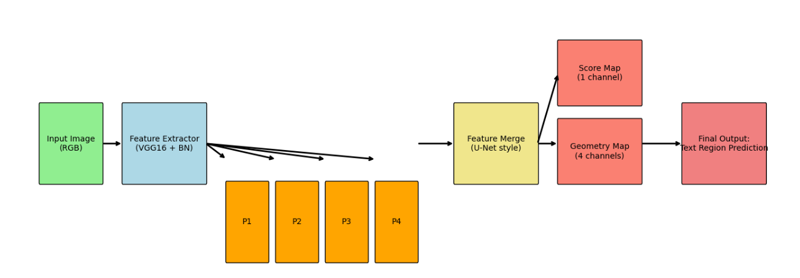
OCR: model

Slide 25
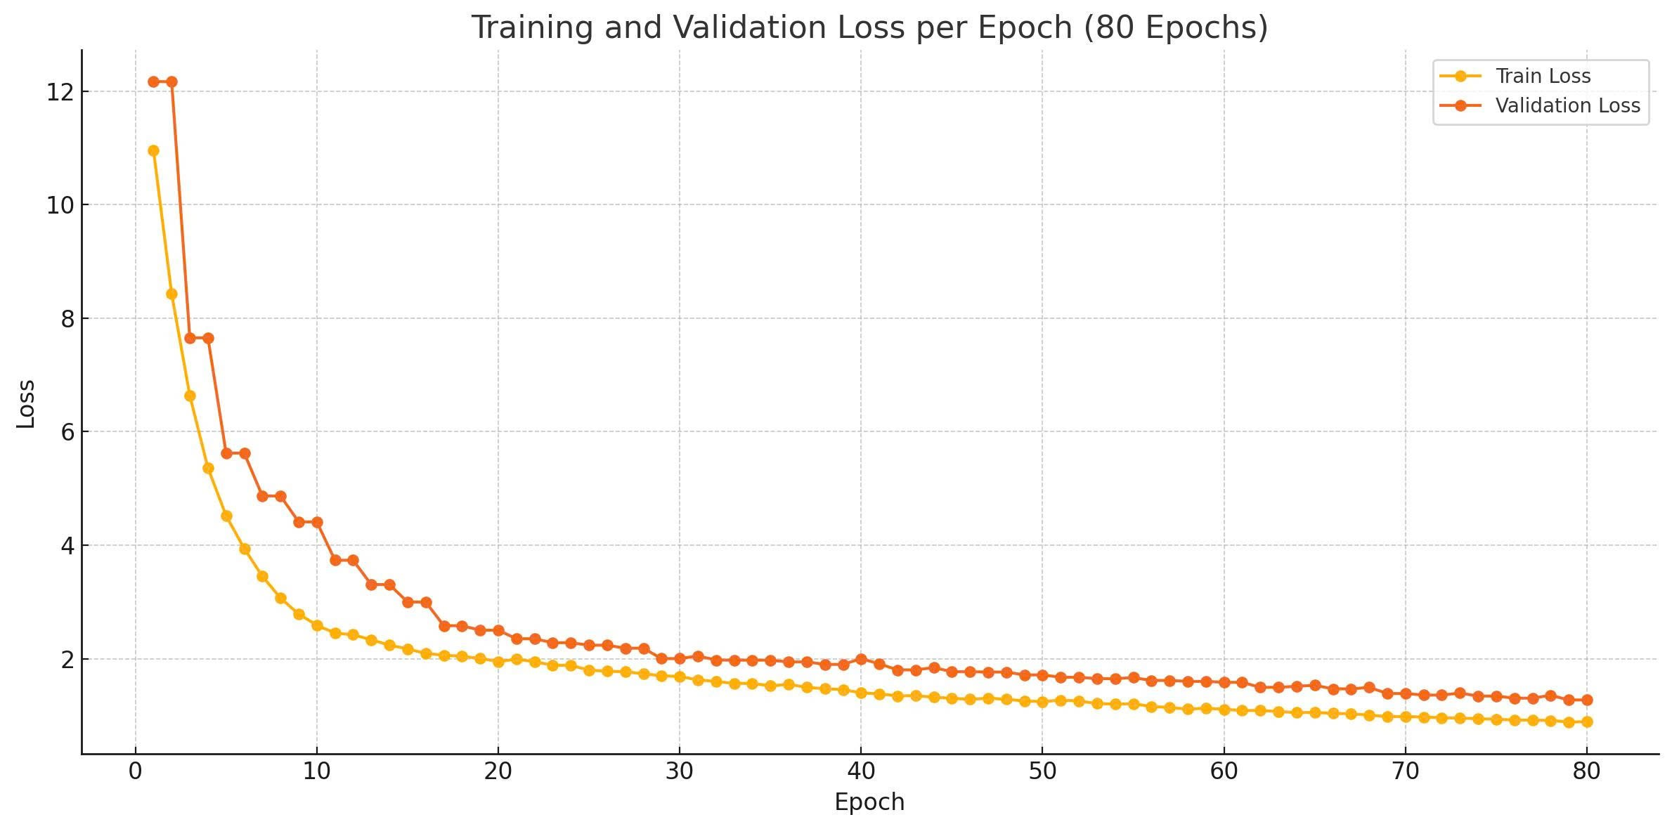
OCR: model

Slide 26
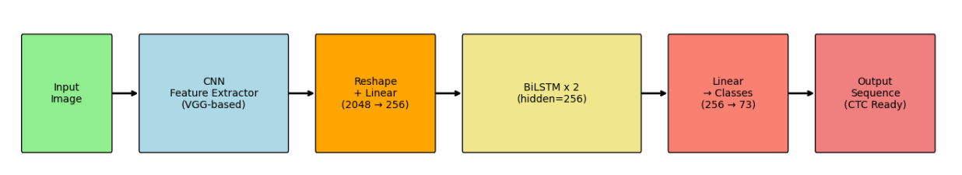
OCR: model

Slide 27
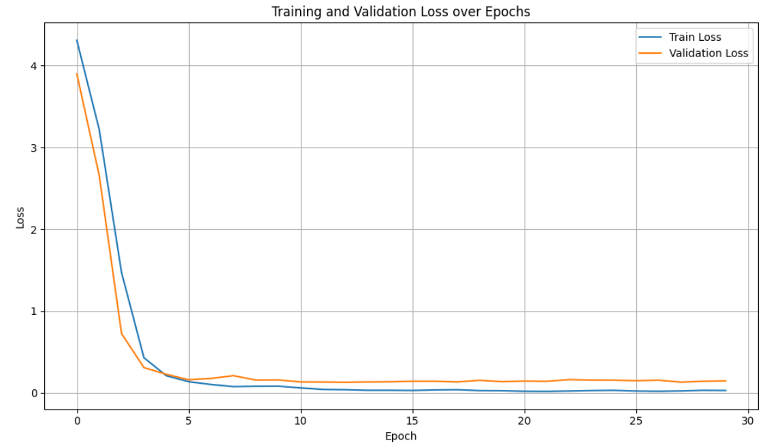
OCR: model

Slide 28

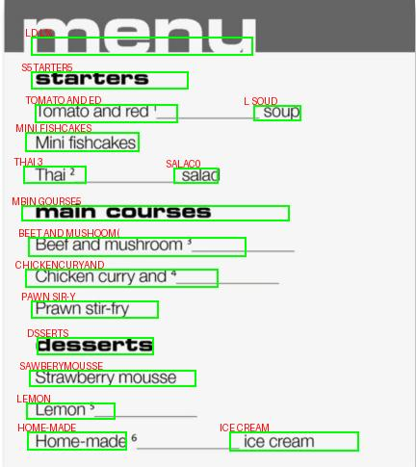
OCR

Slide 29
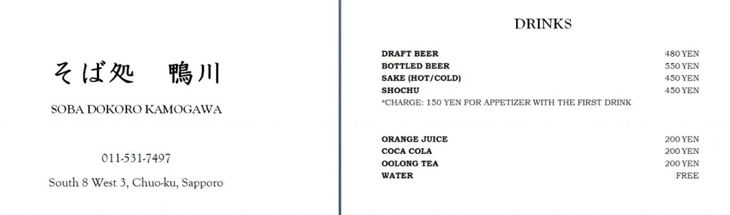
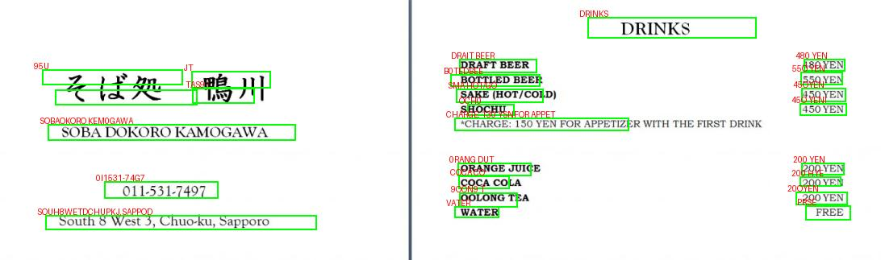
OCR

Slide 30
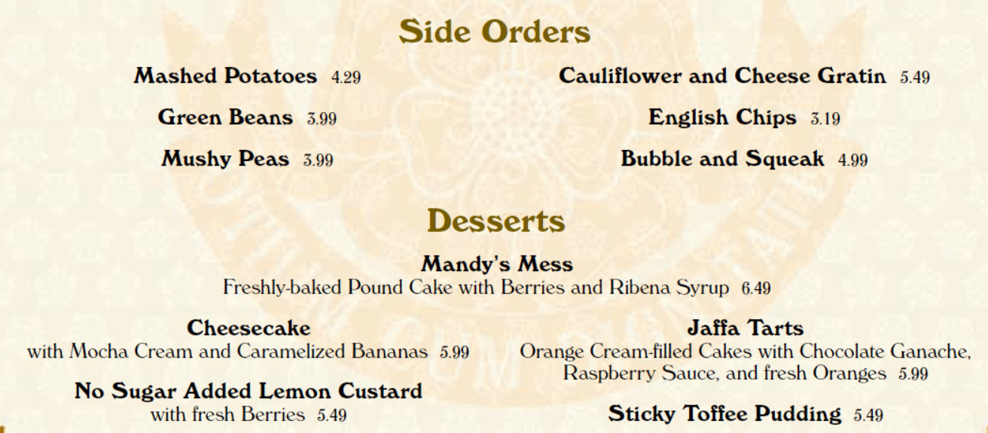
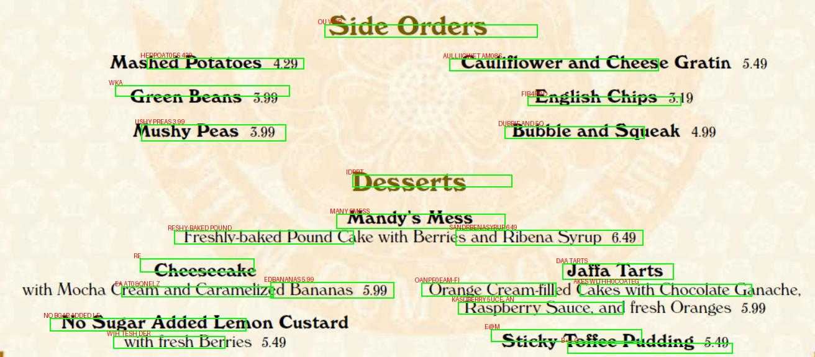
OCR

